Slide 1

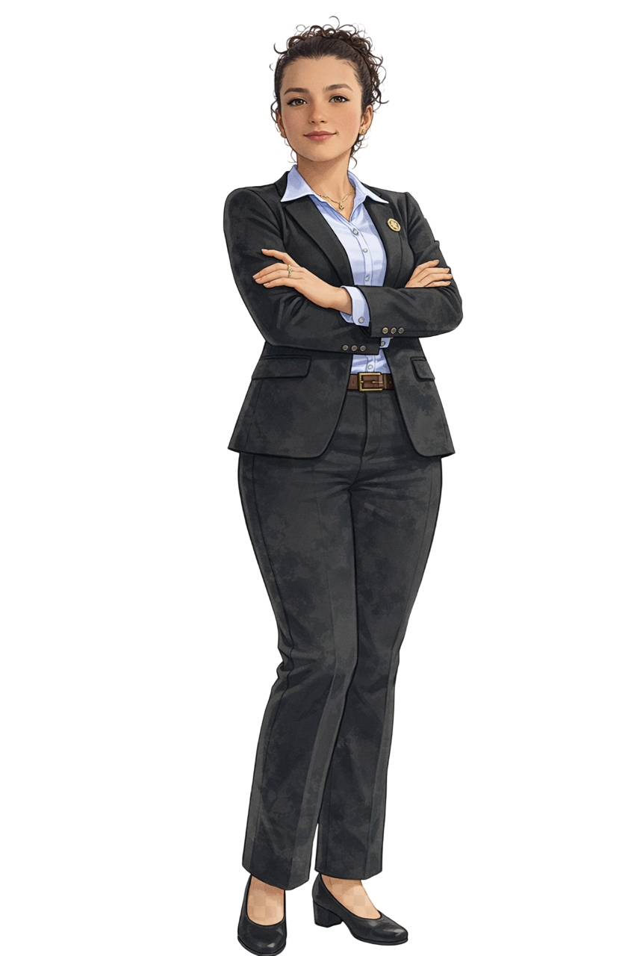


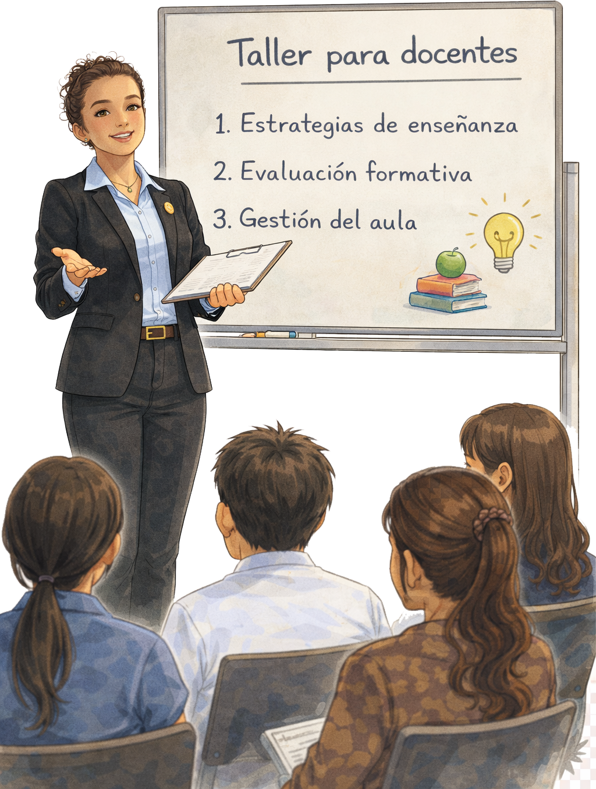
MON
TOREO

Slide 2
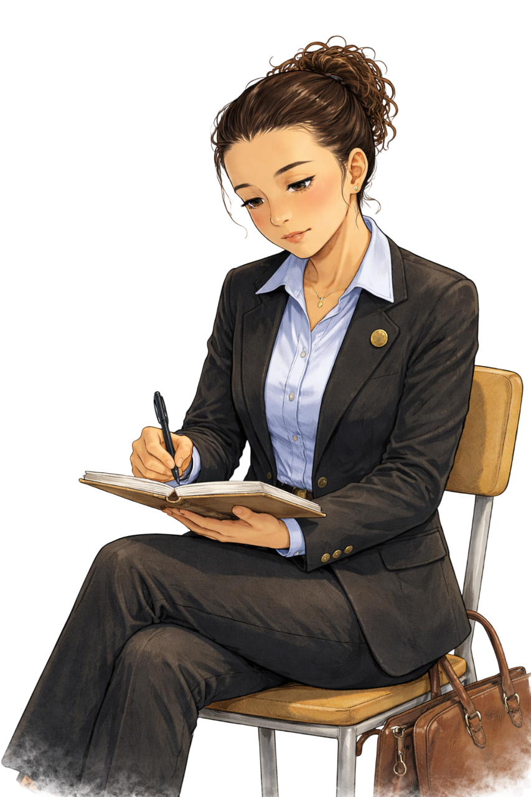



FOCALIZACIÓN DE
DOCENTES
primer grado polidocentes
MON
TOREO
Una vez al mes
Talleres presenciales
SONIA
NOMBERTO

Slide 3
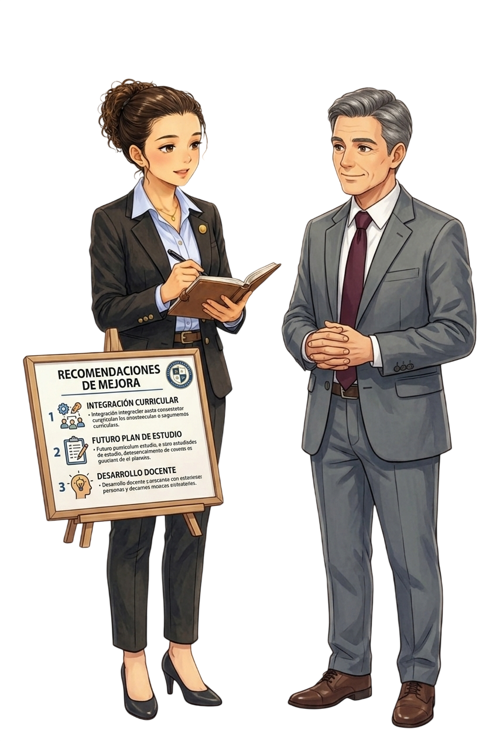


MON
TOREO
Bitácora
VISITAS
20 Minutos
A CADA DOCENTE
Recomendaciones
De MEJORA

Slide 4
MON
TOREO
Bitácora
Socialización de
Hallazgos y recomendaciones

